Slide 1
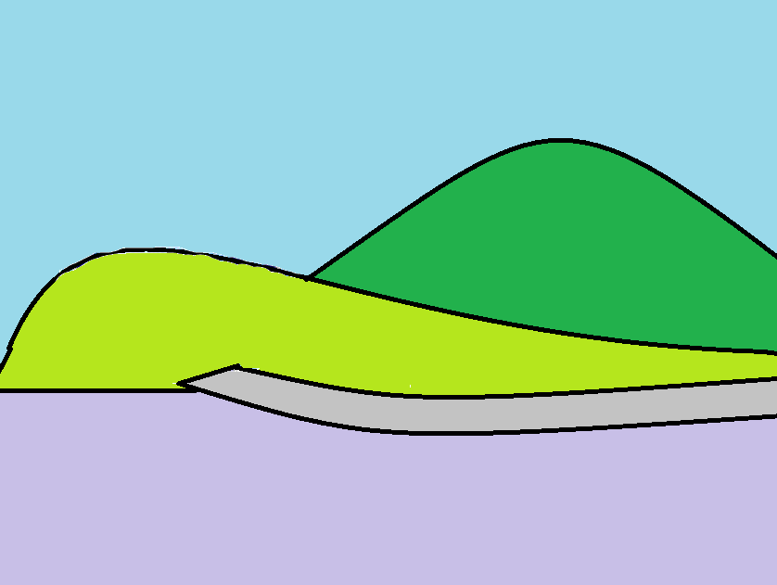
Empresa GNet

Slide 2
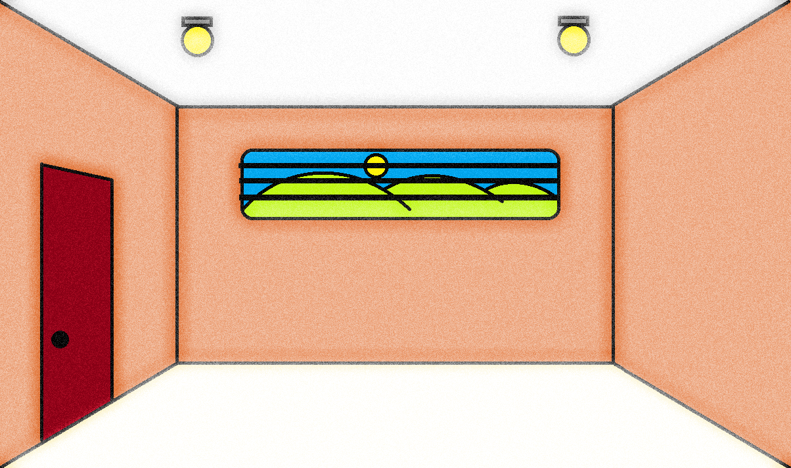
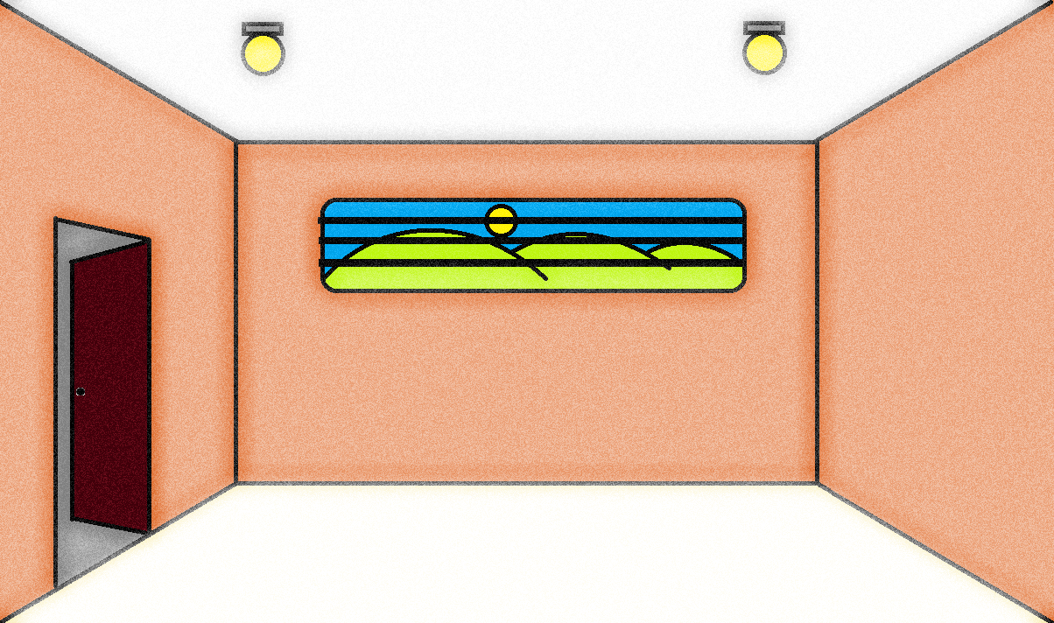
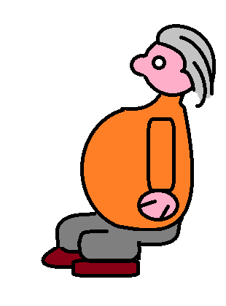
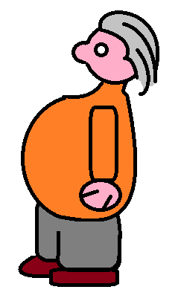
…
…
Pase adelante…!!!
Oficina
TOC, TOC, TOC… Puedo entrar..?
Centro GNet
Aquí tenemos lo que usted busca..
Aquí tenemos el producto perfecto… se lo enviaremos de inmediato…!!!
Que le valla bien…
Buenos días Señor, Necesito un producto muy especial…
Tome asiento…
Quiero una computadora para mi novia…
Gracias…
Nos vemos…

Slide 3
fin
Nombre alumno…

